Slide 1
3D Simulation Shooting Game Development using DirectX Engine
จัดทำโดย
นายเฉลิมพัฒน์ กมลรัตนา 42010068
นายธนาวุฒิ เนติสุนทร 42010140

Slide 2
Application
ทำหน้าที่ ในการจัดการ สถานะของWindows ก่อนที่จะเข้าสู่ตัวเกมจริงๆ และเป็นตัวที่ใช้ในการวน loop เกม มี เมธอดที่ใช้หลักๆ 3 ตัวคือ
BOOL Init();
BOOL Frame();
BOOL Shutdown();

Slide 3
cCamera
Class cCamera ทำหน้าที่จัดการเกี่ยวกับกล้อง โดยจะสืบทอดมาจาก cGraphics ทำหน้าที่จัดการเกี่ยวกับ View Transformation หรือการวางตำแหน่งของกล้องไว้ ณ . ตำแหน่งต่างๆในโลกสามมิติ โดยจะมีการกำหนดจุดที่วางไว้ได้

Slide 4
cCameralv2
ในการเคลื่อนไหวของกล้องที่จะเอามาใช้ในเกมจริงๆ นั้น สามารถพัฒนาให้ใช้งานง่ายขึ้นไปอีก ตามแบบอย่างของเกมที่จะสร้างขึ้นมา ดังนั้น จึงมีการนำเอา คลาส cCamera ซึ่งใช้พื้นฐานของไดเร็กเอ็กซ์มาพัฒนาต่อยอดเป็น คลาส cCameraLv2 เพื่อที่จะได้เอา เอนจิน ที่กล่าวมานี้ ไปใช้ในเกมที่จะสร้างขึ้นมาได้

Slide 5
การเคลื่อนไหวของกล้อง
First – Person View
Free – Look Camera
Camera around Object

Slide 6
First – Person View
หมุนกล้องไปทางซ้ายและขวา
แหงนมองขึ้นข้างบนและมองลงข้างล่างได้
เคลื่อนที่ไปข้างหน้า , เคลื่อนที่ไปข้างหลัง , ขยับไปทางซ้าย , ขยับไปทางขวา

Slide 7
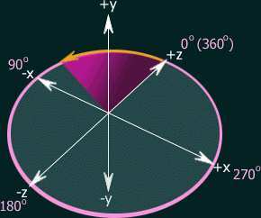
การหมุนกล้องไปทางซ้ายและขวา

Slide 8
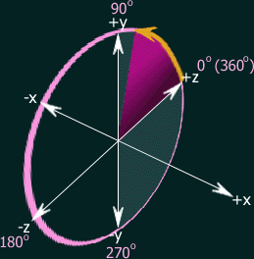
การแหงนมองขึ้นข้างบนและมองลงข้างล่าง

Slide 9
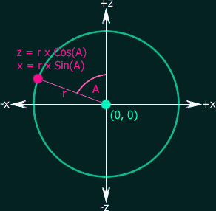
การเคลื่อนที่ในแนวระนาบ ( ซ้าย , ขวา , หน้า , หลัง )

Slide 10
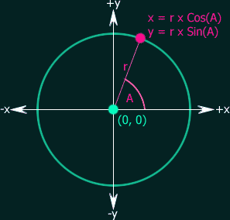
Free – Look Camera

Slide 11
Camera around Object
  Camera around Object หรือการเคลื่อนกล้องรอบวัตถุ
  การเคลื่อนที่แบบนี้จะเหมือนการที่เราเอากล้องถ่ายไป
  ยังวัตถุที่เราสนใจ แล้วหมุนกล้องเพื่อให้ได้มุมต่าง ๆ
  ตามที่เราต้องการโดยที่จุดที่กล้องส่องไปจะเป็นจุด
  กิ่งกลางของวัตถุนั้นเสมอ ไม่ว่าวัตถุนั้นจะเคลื่อนที่
  ไปทางไหนก็ตาม

Slide 12
Class cCameralv2
  void setfirstxyz(float,float,float);
  void setlookatpoint(float,float,float);
  void setdistance(float);
  void setmovetype(int);

Slide 13
การทำโมเดล
1. ขึ้นรูปโมเดลด้วย Rhinoceros 3.0
2. ปรับแต่งและใส่พื้นผิวด้วย 3D Studio Max 5.0
3. แปลงไฟล์เป็นรูปแบบของ DirectX ด้วยโปรแกรม 3D Exploration

Slide 14
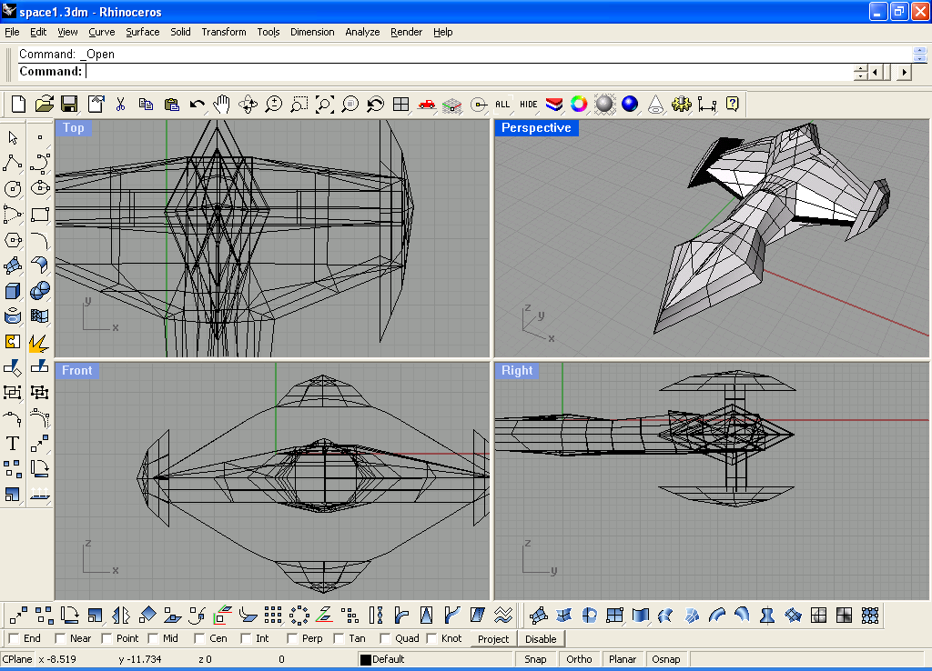
การขึ้นรูปโมเดลด้วย Rhinoceros 3.0

Slide 15
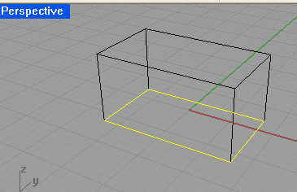
การขึ้นรูปโมเดลด้วย Rhinoceros 3.0
ภาพแสดงรูปที่ขึ้นโครงเส้นด้วย Rhinoceros 3.0

Slide 16
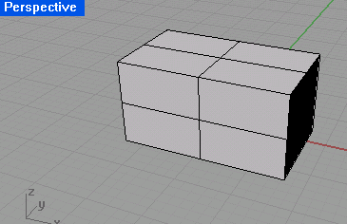
การขึ้นรูปโมเดลด้วย Rhinoceros 3.0
ภาพแสดงรูปที่ใส่พื้นผิวแล้วด้วย Rhinoceros 3.0

Slide 17
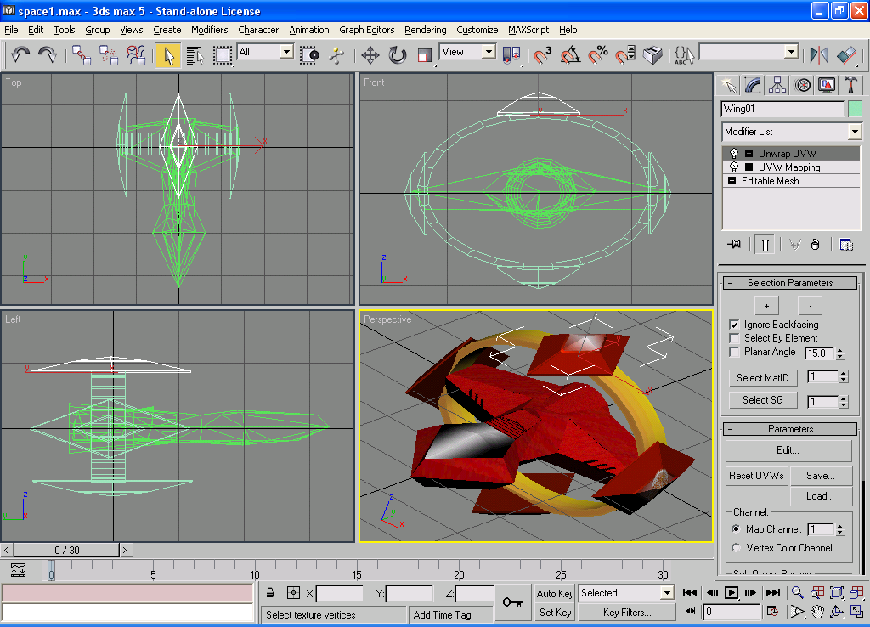
ปรับแต่งและใส่พื้นผิวด้วย 3D Studio Max 5.0

Slide 18
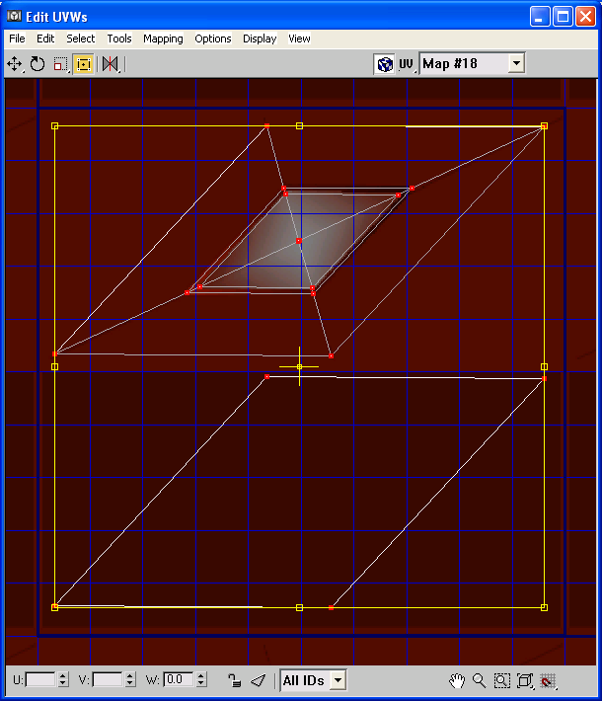

Slide 19
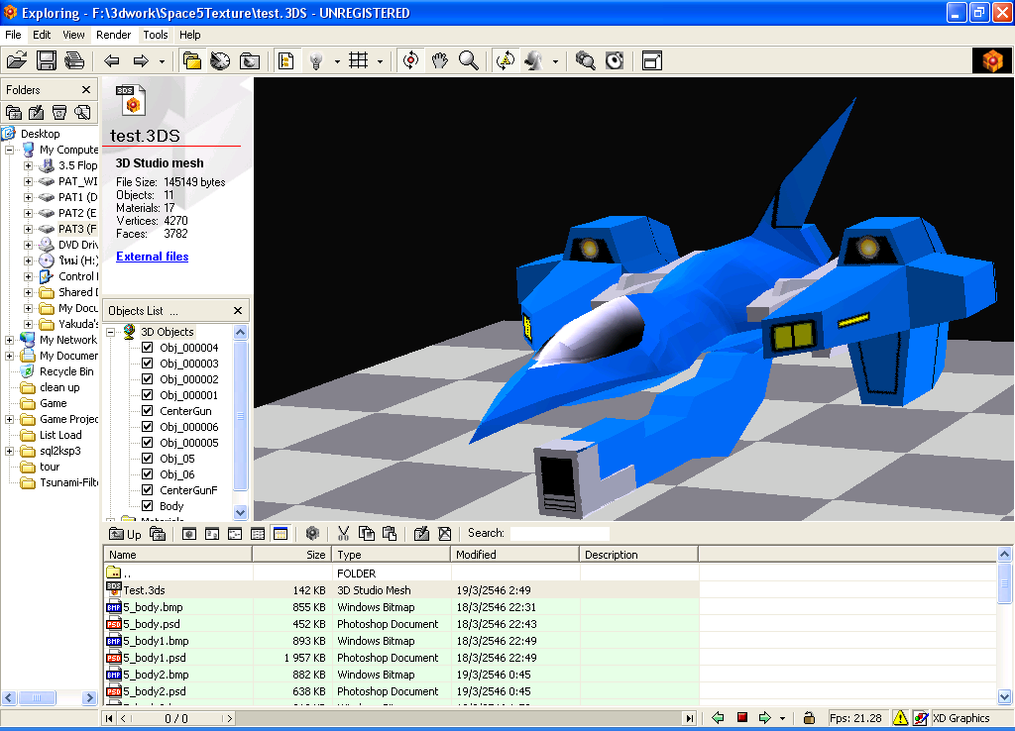
การแปลงไฟล์เป็นรูปแบบของ DirectX ด้วยโปรแกรม 3D Exploration

Slide 20
การพัฒนาเกมเพื่อทดสอบเกมเอนจิน
ประเภทเกมที่พัฒนา
Real-time 3D Simulation shooting
ขั้นตอนการพัฒนาเกม
ออกแบบในส่วนของคลาสเกี่ยวกับการจัดการกล้องโดยพัฒนาสืบทอดจากส่วนเอนจินหลัก
นำคลาสมาประยุกต์ใช้โดยการนำไปสร้างตัวเกมจริงๆ
ออกแบบและทำชิ้นงานโมเดล เพื่อนำไปใส่ในตัวเกม
ตรวจสอบและแก้ไขข้อผิดพลาด

Slide 21
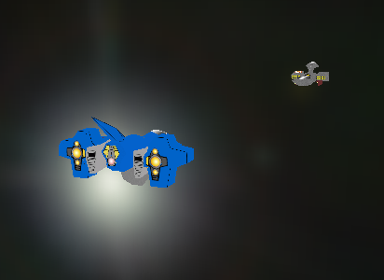
ตัวอย่างเกมที่พัฒนา

Slide 22
บทวิจารณ์และสรุป
สรุปผลการทำโครงงานและ ความสำคัญของเอนจิน
แนวทางในการพัฒนาต่อ

